Slide 1
O LIVRO DOS ESPÍRITOS “ESTRUTURADO PARA AUTOAVALIAÇÕES”
ESTUDOS
DO CEFAK
CÓPIAS
LIVRES
APRESENTAÇÃO
É UMA FERRAMENTA
PARA VERIFICAR AS NOSSAS CERTEZAS
SOBRE AS QUESTÕES DO LIVRO DOS ESPÍRITOS
MÉTODO: COMENTAR PROPOSIÇÕES GERADAS EM IDEIAS CONTIDAS NAS QUESTÕES DO LIVRO

Slide 2
ROTEIRO
UTILIZAÇÃO DA
A BASE
CONHECER O ASSUNTO NO LIVRO DOS ESPÍRITOS
QUALIDADE A SER APRIMORADA:
A CRIATIVIDADE, QUE É A “CHAVE” PARA DESENVOLVER AS IDÉIAS

Slide 3
QUAL O MELHOR MODO DE ESTUDAR “ O LIVRO DOS ESPÍRITOS ? ”
- É MEDITAR,
LENDO AS PERGUNTAS
E AS RESPOSTAS
NO PRÓPRIO LIVRO.

Slide 4
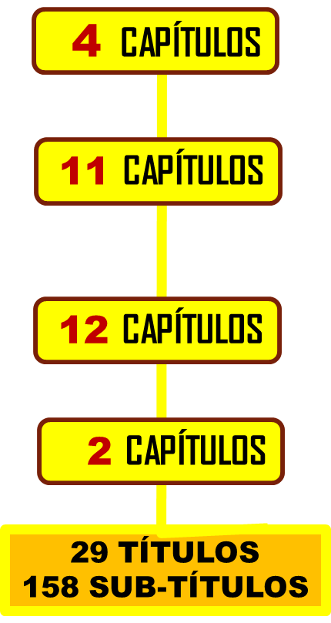
O LIVRO DOS ESPÍRITOS
I- DAS CAUSAS PRIMÁRIAS
II - DO MUNDO DOS ESPÍRITOS
4 PARTES
III - DAS LEIS MORAIS
IV - DAS ESPERANÇAS E CONSOLAÇÕES
MATÉRIAS:

Slide 5
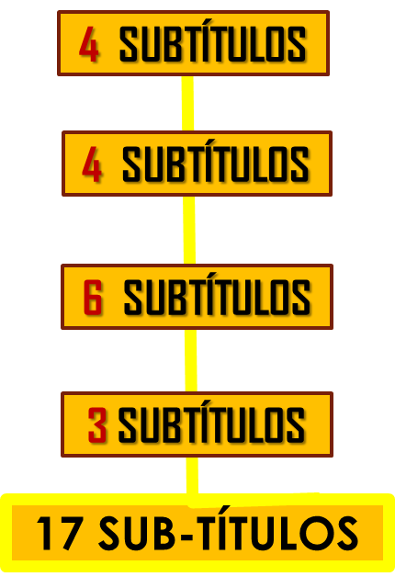
O LIVRO DOS ESPÍRITOS
1ª PARTE
Cap. I
TEMA
DAS CAUSAS PRIMÁRIAS
DE DEUS
DOS ELEMENTOS GERAIS DO UNIVERSO
DA CRIAÇÃO
DO PRINCÍPIO VITAL

Slide 6
DEUS E O INFINITO
Cap. 1 - DE DEUS
1ª Parte
“ABERTURA” DE CADA SUBTÍTULO: TRANSCRIÇÃO
DO ORIGINAL
Questão nº 1- Que é Deus?
-Deus é a inteligência suprema, causa primária de todas as coisas.
“NAS OUTRAS” QUESTÕES: PROPOSIÇÕES
PARA SEREM COMENTADAS
Questão 2. A RELAÇÃO INFINITO E O DESCONHECIDO
Questão 3. A RELAÇÃO DEUS E O INFINITO
O OBJETIVO É COMENTAR AS PROPOSIÇÕES

Slide 7
INTELIGÊNCIA E INSTINTO
DO PRINCÍPIO VITAL
MAIS EXEMPLOS
1ª P/ Cap.IV
Q. 74. A DISTINÇÃO DOS ATOS DA INTELIGÊNCIA E DO INSTINTO
“PROPOSIÇÕES”
PARA SEREM COMENTADAS
Q. 75. A POSSIBILIDADE DO INSTINTO SER INFALÍVEL
Q. 75 a. A POSSIBILIDADE DA RAZÃO SER INFALÍVEL

Slide 8
DOS ESPÍRITOS
OUTRO EXEMPLO
2ª P/ Cap. I
ORIGEM E NATUREZA
DOS ESPÍRITOS
80. A ORIGEM DOS ESPÍRITOS (NO TEMPO)
81. A PROCEDÊNCIA DOS ESPÍRITOS (O MODO)
82. A MATÉRIA DOS ESPÍRITOS
83. O FIM DOS ESPÍRITOS (NO TEMPO)
FIM DO SUBTÍTULO

Slide 9
O LIVRO DOS ESPÍRITOS “ESTRUTURADO”
FACILITA:
AUTOAVALIAR-SE QUANTO A CERTEZA DO CONHECIMENTO RELATIVO AOS ASSUNTOS ABORDADOS NO LIVRO DOS ESPÍRITOS.
ESTUDAR EM GRUPO
DISCUTIR EM CADA TÍTULO, O SEU OBJETIVO, AS DÚVIDAS E AS DIFICULDADES DOS ASSUNTOS NELE DESENVOLVIDOS, AS SUAS LIGAÇÕES, E OUTRAS POSSIBILIDADES, NA BUSCA DO “AGORA COMPREENDI MELHOR.”
UTILIDADE

Slide 10
UM MÉTODO
PARA ESTUDAR UM ASSUNTO EM GRUPO
AO INICIAR, APRESENTA-LO COMO CONSTA, EM “O LIVRO DOS ESPÍRITOS.”

Slide 11
O LIVRO DOS ESPÍRITOS “ESTRUTURADO” “É UMA SIMPLES FERRAMENTA”
MOTIVA:
AUTOAVALIAR-SE
ESTUDAR EM GRUPO
SUA BASE:
O CONHECIMENTO DO ASSUNTO
NO LIVRO DOS ESPÍRITOS
SUA “CHAVE”
A CRIATIVIDADE
AO COMENTAR AS PROPOSIÇÕES
FIM

